Slide 1
長野県中間年評価書について
資料３
令和５年（2023年）２月
長野県 農政部

Slide 2
目次
Ⅰ 中間年評価の目的と方法・・・・・・・・・・・・・・３
Ⅱ 長野県全体の評価結果・・・・・・・・・・・・・・・５
Ⅲ 次期対策（令和７年度～）・・・・・・・・・・・・ 20
Ⅳ 廃止協定へのアンケート結果・・・・・・・・・・・ 27
Ⅴ 未実施集落へのアンケート結果・・・・・・・・・・29
Ⅵ 廃止協定・未実施集落へのアンケート結果・・・・32
Ⅶ 総括・・・・・・・・・・・・・・・・・・・・・・・・ 33

Slide 3
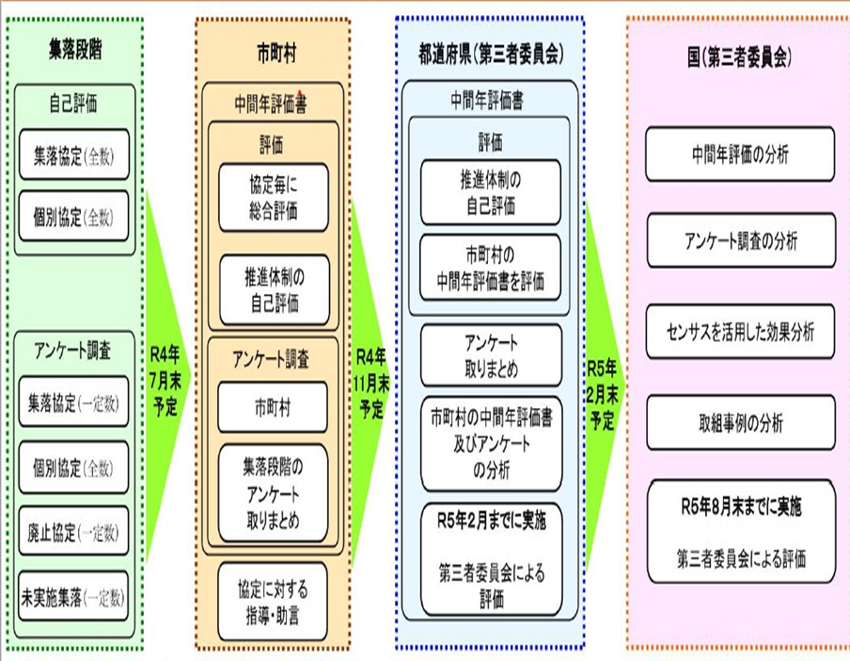
１．目的と評価の流れ
Ⅰ 中間年評価の目的と方法
〇 中間年評価は、協定活動の実施状況を点検・評価し、本制度の効果や課題を把握することにより、制度の趣旨を踏まえた適切な協定活動を推進するとともに、最終評価及び次期対策に向けた検討に資するために実施する。
また、集落協定等に定められた取組が不十分な集落等に対しては、改善に向けた適切な指導・助言を行う。
①集落協定等の自己評価
・集落協定等に定められた農業生産活動等の実施状況を自ら点検・評価
②集落協定等の市町村評価
・①を協定認定者である市町村の始点から客観的に評価
・評価の結果、活動が進んでいない場合には指導・助言を実施
③アンケート調査（集落等、市町村）
・本制度の実施効果及び課題等の把握による定性的な評価
④県による総合的な評価
・①，②、③を踏まえた総合的な評価
⑤国による効果分析
・統計データを活用した実施効果の定量的な分析

Slide 4
２．評価の基準
Ⅰ 中間年評価の目的と方法
協定による自己評価
市町村による評価
＜集落協定の評価項目＞
◎ 最終年においても活動の実施が確実に見込まれる
（目標達成済み）
（最終年までに作成が確実に見込まれる）
〇 最終年においても活動の実施が見込まれる
（最終年までに目標達成が見込まれる）
（ 〃 作成が見込まれる）
△ 市町村が指導・助言することで、最終年においても活動の実施が見込まれる
（ 〃 最終年までに目標達成が見込まれる）
（最終年までの作成に不安がある）
× 最終年においても活動の実施が困難
（最終年までに目標達成が困難）
（最終年までの作成見込が立っていない）
＜協定毎の全体評価＞
優：１から４が「◎」
良：１から４に「×」がなく、
１と２と４に「△」がないこと
可：１から４に「×」がないこと
不可：１から４に「×」があること
１．集落マスタープランに係る活動
２．農業生産活動等として取り組むべき事項
３．集落戦略の作成
４．加算措置の目標の達成状況・達成見込み
＜個別協定の評価項目＞
１．利用権設定等又は
同一の生産工程における基幹的農作業の委託
２．農業生産活動等として取り組むべき事項
３．利用権設定等として取り組むべき事項
４．超急傾斜農地保全管理加算
県による総合的な評価

Slide 5
１．協定に定められた活動に関する全体評価
Ⅱ 長野県全体の評価結果
〇 市町村が実施した集落協定毎の全体評価は、全協定（集落協定1,008）のうち、「優」、「良」と評価された協定は960協定（95％）であり、
協定に定められた取組はおおむね順調に取り組まれていると考えられる。
〇「可」と評価されたのが集落協定で43協定（4％）であり、市町村の指導・助言により最終年まで活動を実施し、最終年までに目標達成の見込みである。
〇「不可」と評価されたのが集落協定で５協定（１%）であるが、集落戦略の作成の見込みが立っていないことが原因である。今後、最終年までの取組達成
に向け、支援を行っていく。
（１）集落協定
全体評価の評価基準
優：１から４が「◎」
良：１から４に「×」がなく、１と２と４に「△」がないこと
可：１から４に「×」がないこと
不可：１から４に「×」があること
１ 集落マスタープランに係る活動
２ 農業生産活動等として取り組むべき事項
３ 集落戦略の作成
４ 加算措置
326協定

Slide 6
１．協定に定められた活動に関する総合評価
Ⅱ 長野県全体の評価結果
〇 市町村が実施した個別協定毎の評価は、個別協定（個別協定10)のうち、「優」と評価されたのが７協定（70％）、「良」と評価された協定は３協定（30％）であり個別協定に定められた活動は着実に実施されていると考えられる。
（２）個別協定
全体評価の評価基準
優：１から４が「◎」
良：１から４に「×」がなく、１と２と４に「△」がないこと
可：１から４に「×」がないこと
不可：１から４に「×」があること
１ 利用権設定等又は同一の生産工程における基幹的農作業の委託
２ 農業生産活動等として取り組むべき事項
３ 利用権設定等として取り組むべき事項
４ 超急傾斜農地保全管理加算
３協定

Slide 7
Ⅱ 長野県全体の評価結果
２．協定に定められた活動ごとの実施状況（１）集落協定
〇 集落協定に定められた各活動とも、概ね９割以上が「◎」、「〇」と評価されている。
〇 一方で集落戦略の作成について「△」「×」と評価された協定が多い状況。
〇 今後、最終年までの集落戦略作成完了に向けたスケジュールの作成・管理を行い、市町村・JA等の関係機関と連携して話合いの充実を図っていく。
（市町村のコメント抜粋）
・現状や支援体制については充分話し合いが行われているが、農用地の将来像についての話合いが不十分。
・5年後10年後への危惧が強いが、様々な問題点が考えられ、具体的な対策が難しい。
・代表引退後の継続までを視野に入れた戦略作りに苦慮している。
・市が素案となる地図等を配布済み。作成について呼びかけ・支援を行う。
評価項目 |  |  | 評価結果（協定数）
 |  |  | ◎ | ○ | △ | ×
必須事項 | ア 集落マスタープランに係る活動 |  | 354 | 650 | 4 | ―
 | イ 農業生産活動等として取り組むべき事項
 |  | ａ 耕作放棄の防止等の活動 | 371 | 634 | 3 | ―
 |  | ｂ 水路・農道等の管理 | 405 | 600 | 3 | ―
 |  | ｃ 多面的機能を増進する活動 | 359 | 643 | 6 | ―
体制整備単価 の協定のみ | ウ 集落戦略の作成
 |  | ａ 集落戦略の作成見込み | 244 | 405 | 63 | 2
 |  | ｂ 集落戦略の話合いに用いる地図の作成状況 | 188 | 461 | 60 | 5
選択事項 | エ 加算措置の目標の達成状況・達成見込み
 |  | ａ 棚田地域振興活動加算 | 27 | 9 | 1 | ―
 |  | ｃ 急傾斜農地保全管理加算 | 28 | 46 | ― | ―
 |  | ｄ 集落協定広域化加算 | 1 | 1 | ― | ―
 |  | ｅ 集落機能強化加算 | ― | 4 | ― | ―
 |  | ｆ 生産性向上加算 | 8 | 9 | ― | ―
今後のスケジュール感や将来像に不安があるものと思われるので、
関係機関と協力しながら指導助言を行っていく。
「何をしたらいいか分からない」と相談があったので、支援を行う。
R4年度内に行政担当部局と連携を図りながら地図作成を行う

Slide 8
（参考）集落協定アンケート結果より
※1008集落協定のうち197協定に対してアンケートを実施
（１）集落協定が実施している活動
（２）活動に当たっての連携組織
回答数：197協定
回答数：197協定
〇 集落協定が実施している活動の上位３つは「協定農用地以外の農用地の保全活動」、「鳥獣害対策」、「協定農用地に隣接しない農道水路の管理」であり、地域
全体の農用地保全に関わる取組を行っていただいていることが分かる。
〇 一方で、39協定が「必須の取組（農用地の維持管理、農地・水路の維持管理等）
以外の活動はしていない」と回答し、積極的な活動が難しい集落も多いと推察される。
〇 また、生活サービス活動や都市農村交流等のステップアップした取組を行ってい
る例もある。
〇 集落の取組事例を周知し、多様な主体と連携して、取組を展開していく必要がある。

Slide 9
（参考）アンケート結果より
※1008集落協定のうち197協定に対してアンケートを実施
※本制度に取り組む69市町村全てに対してアンケートを実施
（３）本制度に取り組んだことによる効果
本制度に取り組まなかった場合に協定農用地が荒廃農用地になっていた割合
荒廃農地の発生・防止への貢献の程度
本制度の必要性
〇 集落及び市町村の多くが、本制度が耕作放棄の発生防止と多面的機能の確保に効果
があり、荒廃農用地の発生を一定程度防いでいると考えている。
〇 一方で、事務処理の簡素化や、燃料・資材の価格高騰に伴う交付単価の増額等の要
望も多く寄せられているところ（ｐ18,19）である。
〇 本制度を継続しつつも、制度の見直しを検討する必要がある。

Slide 10
Ⅱ 長野県全体の評価結果
２．協定に定められた活動ごとの実施状況（２）個別協定
〇 個別協定に定められた各活動とも、「◎」、「〇」と高い評価となっており、農作業の受委託契約に基づき活動が実施されている
評価項目 |  |  | 評価結果（協定数）
 |  |  | ◎ | ○ | △ | × | 計
必須事項 | ア 利用権の設定等又は同一生産行程における基幹的農作業の受委託 |  | 4 | 6 | ― | ― | 10
選択事項 | イ 農業生産活動等として取り組むべき事項
 |  | ａ 耕作放棄の防止等の活動 | 2 | 2 | ― | ― | 4
 |  | ｂ 水路・農道等の管理 | 1 | ― | ― | ― | 1
 |  | ｃ 多面的機能を増進する活動 | 1 | ― | ― | ― | 1
 | ウ 利用権設定等として取り組むべき事項 ※ |  | ― | 5 | ― | ― | 5
 | エ 加算措置（超急傾斜農地保全管理加算) |  | 1 | ― | ― | ― | 1
※一定割合以上の新たな利用権設定等（協定農用地面積の10％又は0.5haのうちいずれか多い方の面積以上の増加）

Slide 11
（参考）個別協定アンケート結果より
※10協定のうち6協定に対してアンケートを実施
〇当交付金が耕作放棄地の発生防止と多面的機能の確保に一定の効果があると個別協定参加者の多くが実感している。
〇今後も、協定農用地を維持したまま取り組むことができる見込みである。
（１）本制度に取り組んだことによる効果
（２）本制度に取り組まなかった場合に
協定農用地が荒廃農地になっていた割合
（３）経営規模の拡大意向
現状維持
100％

Slide 12
Ⅱ 長野県全体の評価結果
３．集落協定の話合いの回数と集落戦略の作成
（1）集落協定の話合いの回数
〇 1008協定のうち、集落戦略の作成に取り組んでいるのは714協定（体制整備単価協定）である。（R3年度）
〇 回数に差はあるが、共同取組活動の際に話合いを行ったり、話合いの前の前段階としてアンケートを実施したり、各協定で工夫して話合いを進め ている。
〇 一方で、話合いが一度も行われていない協定もあり、新型コロナウイルスの感染拡大による書面での開催が理由として挙げられた。
〇 回数の多い少ないに関わらず、本制度の実施に必要な話合いが不足している場合は指導助言を行う。特に、集落戦略の話合いについては重点的に 支援を行う。
 |  |  | 全協定数 | 話合い回数（回数ごとの協定数）
 |  |  |  | ０回 | １回 | ２回 | ３回以上
集落協定の 話合いの状況 | Ｒ２年度 |  | 1002 | 37 | 195 | 209 | 558
 |  |  |  | (4%) | (19%) | (21%) | (56%)
 |  | うち集落戦略 | 693 | 155 | 352 | 110 | 73
 |  |  |  | (22%) | (51%) | (16%) | (11%)
 | Ｒ３年度 |  | 1008 | 30 | 196 | 207 | 575
 |  |  |  | (3%) | (19%) | (21%) | (57%)
 |  | うち集落戦略 | 714 | 138 | 336 | 122 | 118
 |  |  |  | (19%) | (47%) | (17%) | (17%)
（市町村コメント抜粋）
・コロナ禍で、寄り合いの回数が減少。
状況を見つつ、話合いの回数を増やすことが望まれる。
・出席可能な人のみで集まり、内容は書面で共有。
・必要な話合いが開催されるよう指導・助言を行う。
（市町村コメント抜粋）
・既に集落戦略作成済みの集落もあり。
・集落戦略の説明会をR4に実施し、順次話合い開催

Slide 13
Ⅱ 長野県全体の評価結果
３．集落協定の話合いの回数と集落戦略の作成
（2）集落戦略の話合いの参加者
〇集落の将来像を明らかにするための重要な指針であることを鑑み、可能な限り協定参加者全員で十分な話合いを行うよう指導・支援を行う。
〇地域の実情に応じて関係組織や有識者を交えて話合いを行うことが必要である。
複数回答可
話合いの参加者 | 協定数 |  | 割合
① 協定参加者 | 614 | 協定 | 86 | ％
② 協定参加者以外の集落の住民 | 90 | 協定 | 12.6 | ％
③ 農業委員等、市町村や農業委員会及びJA等の関係組織の担当者 | 126 | 協定 | 17.6 | ％
④ NPO法人、企業、学識経験者、専門知識等を有する者 | 2 | 協定 | 0.28 | ％
⑤ 協定役員のみ | 98 | 協定 | 13.7 | ％
⑥ 話合いをしていない | 20 | 協定 | 2.8 | ％
・役員が協定参加者の意向をアンケートで
聞き取りを行った後、話合いは役員のみで行った協定もある。
・必要に応じて役員のみで話合いを行ったものについて回答した協定もあり。

Slide 14
（参考）集落協定アンケート結果より
※1008集落協定のうち197協定に対してアンケートを実施
※本制度に取り組む69市町村全てに対してアンケートを実施
（１）集落戦略の作成にあたっての工夫
（２）集落戦略の作成の効果
〇意味のある、効果的な戦略を作成するため、話合いに慣れている者や、
多様な主体を交えていくよう呼びかける。

Slide 15
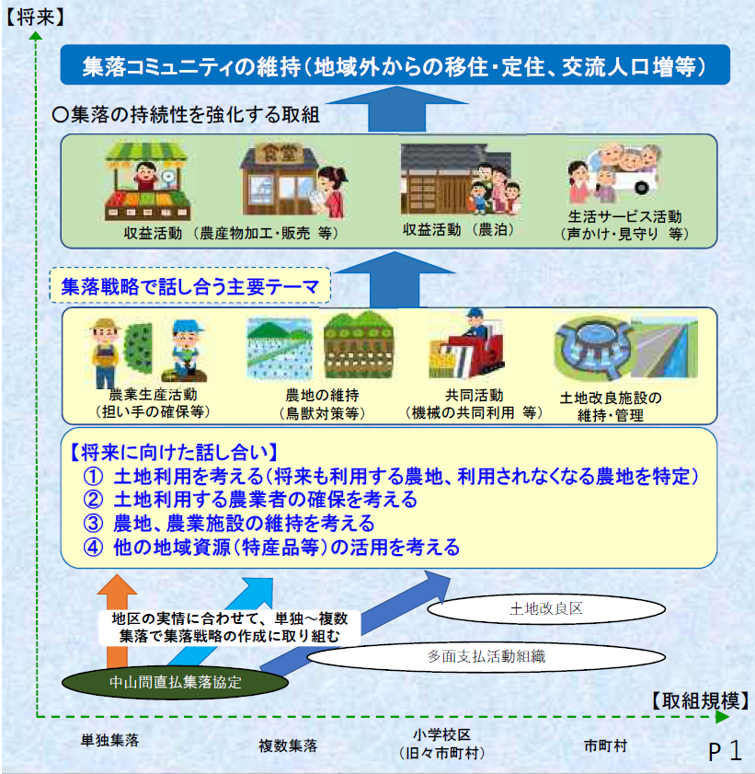
※『持続的な地域づくりに向けた話し合い＜集落戦略の策定ガイドライン＞（令和２年12月農林水産省作成）』より抜粋して作成
（参考）集落戦略の作成について
（１）作成の目的
〇集落戦略は、農用地の維持に向けた担い手の確保等の取組を推進する趣旨で作成する集落全体の指針
〇協定期間の５年を超えて、その先の協定農用地一筆ごと及び集落全体の将来像について、
協定参加者で話し合いを重ね、将来的に維持すべき農用地を明確化したうえで、その農用地についてどのように守っていくかについて合意形成を図る。
・複数集落での広域化や収益性の高い事業の展開などが効果的だが、すぐに取り組むことは難しい。
・この集落戦略の作成をきっかけに、それぞれの現状・課題を整理し、将来像を話し合うきっかけに

Slide 16
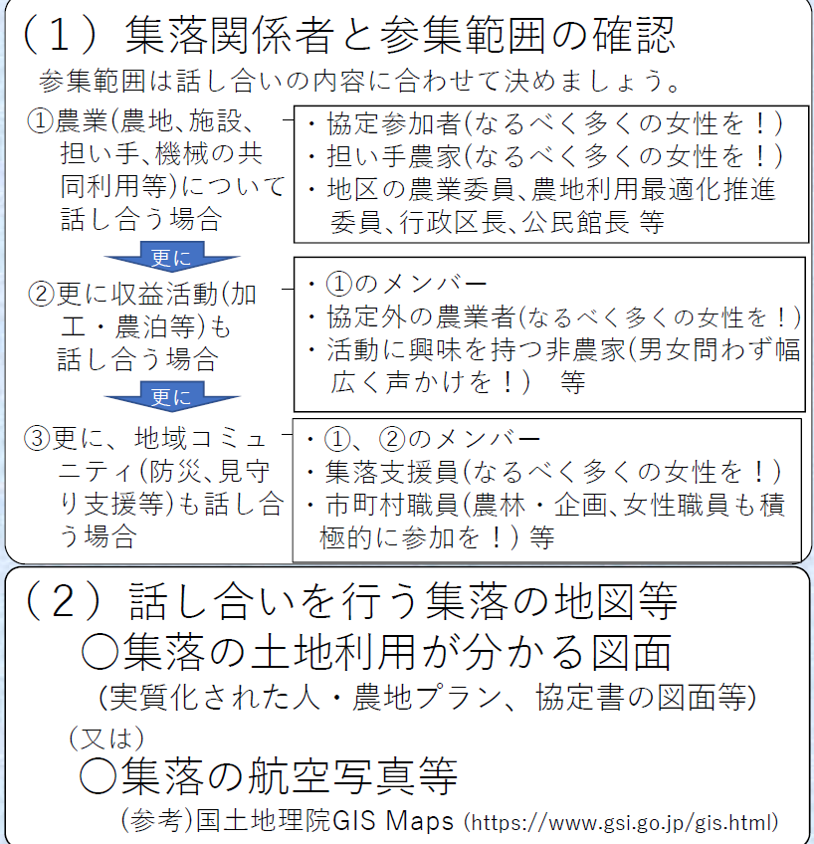
（参考）集落戦略の作成について
（２）作成の方法の例
① 話合いの前に 準備＆確認
② 話合い
【ステップ１】
集落の農業（農地、施設、担い手、機械の共同利用等）
について振り返る
【ステップ２】
集落の客観的データ（地図や表などのデータ）を共有
【ステップ３】
集落の理想像やその実現方法を検討
【ステップ４】
ステップ１～３で話し合った結果を書き込む（所定の様式に〇）
【ステップ５】
検討結果の共有
※『持続的な地域づくりに向けた話し合い＜集落戦略の策定ガイドライン＞（令和２年12月農林水産省作成）』より抜粋して作成

Slide 17
Ⅱ 長野県全体の評価結果
４．市町村に要望する支援内容
〇集落協定、個別協定ともに「協定書作成に係る支援」や「事務負担軽減に向けた支援を要望する協定が多く、事務作業に苦労している状況が見受けられる。
〇一方で、市町村担当者も既に事務作業の支援に多大な時間と労力を費やしている状況であるため（p16)、事務の簡素化が必要である。
〇目標達成に不安がある集落など、個別の状況に応じて支援を行っていく。
（１）集落協定
（２）個別協定

Slide 18
（参考）市町村アンケート結果より
※本制度に取り組む69市町村すべてに対してアンケートを実施
（１）本制度の改善点
（２）集落戦略作成の推進に当たっての苦労
〇 市町村では既に、協定書等の書類の作成などの支援を行っているところであり、
事務負担の軽減を求める声が49市町村（71％）で挙がっている。
〇 協定書の内容等、本制度に精通した外部人材を探すことは現実的に困難で、
事務委託はしたくでもできないのが現状との声があった。
〇 集落戦略の作成についても、市町村で支援しているところだが、
作成推進に苦労する市町村もあり、集落戦略の内容の簡素化を求める市町村が42協定（61％）あった。

Slide 19
（参考）集落協定からの要望等
〇集落の自己評価表の自由記載欄（計128集落で記載があった。）で寄せられた意見を集計した結果、多く寄せられた要望等（上位６つ）は以下のとおり。
〇 当事業が農地の耕作・維持管理の動機付けになっていることや、地域コミュ
ニティの維持につながっていることを理由に、本事業の継続要望が最も多く記載さ
れた。
〇 一方で、高齢化・担い手不足によりいつまでこの制度を続けられるか分からない、
との不安も多く寄せられた。
〇 原油価格・物価高騰の影響を踏まえた交付単価の増額の要望の意見も多かった。
〇 交付金の支払いについては、県としても円滑に事務処理を進め、可能な限り早期
交付に努める。

Slide 20
Ⅲ 次期対策（令和７年度～）
１．継続の意向等
〇集落協定
1018協定のうち、継続意向の協定数は944協定（94％）、廃止意向の協定数は64協定（6％）であった。
また、継続意向と回答した944協定のうち、広域化の意向があるのは127協定（14％）、広域化の意向がないのは817協定（87％）であった。
〇個別協定
10協定のうち、全ての協定が継続意向であった。
（１）集落協定

Slide 21
〇 廃止意向の理由として、「高齢化による体力や活動意欲の低下」と回答したのが55協定（86％）で最も多く、続いて「リーダーの高齢化」「担い手の不在」
と回答したのが33協定（52％）であった。高齢化や担い手不足が大きな課題。
〇 廃止意向の協定に対しては、協定の広域化により担い手の確保を図ることや、作物の作付けが可能な状態に維持管理することができれば
交付金の対象となる旨を周知していくことなどが考えられる。個々の状況に応じて、働きかけの方針を検討する。
Ⅲ 次期対策（令和７年度～）
２．廃止意向の理由
（参考）市町村アンケート
次期対策における協定数
※廃止意向の64協定が回答
（複数回答可）
※市町村は69市町村が回答
（全ての第５期取組市町村）

Slide 22
Ⅲ 次期対策（令和７年度～）
3．広域化の意向
〇 集落協定で継続意向と回答した944協定のうち、広域化の意向があるのは127協定（14％）、広域化の意向がないのは817協定（87％）であった。
〇 市町村における広域化の推進方針としては、現時点では積極的な広域化の推進を考えていない市町村も多いが、
高齢化・担い手不足といった課題への対応策として有効であれば、地域の意向を確認しつつ検討・推進する必要があると考える。
〇 なお、広域化を検討するも、規模の大きい組織をまとめるリーダーや、事務処理を行う人材が中々見当がつかないとの市町村の声もあった。
（参考）市町村アンケート
集落協定の統合・広域化への推進方針

Slide 23
Ⅲ 次期対策（令和７年度～）
３．協定の役員
〇 570集落協定（56％）で70歳以上の方が代表者を務めており、代表者になってからの年数も長いため、負担が大きいと考えられる。
〇 次期対策継続の意向があっても、代表者継続の目途もたっていない協定が41％ある。
〇 廃止意向の理由として、リーダーの高齢化を挙げる集落も多かったことから、次期対策に向け、役員を担う人材の確保が必要である。
〇 協定参加者全体の高齢化が進み参加者も減少する中で解決が難しい問題であるが、世代交代が徐々に進むように
若い担い手に働きかけていくことや、若い方が役員を担いやすい集落の体制を作ることも必要である。
〇 また、役員の負担軽減のため、事務委託についても検討していく必要がある。
（１）集落協定の代表者
継続意向の
944協定が回答

Slide 24
Ⅲ 次期対策（令和７年度～）
３．協定の役員
（２）集落協定の事務担当者（会計）
集落協定の事務担当者
〇事務担当者（会計）は比較的若いためか、次期対策の目途が立っている集落が91％以上と高い割合である。
〇しかしながら、長年にわたって役割を担っている方が多く、負担は大きいと考えられる。
（３）個別協定
〇個別協定においても高齢化が進んでおり、後継者がいないと回答したのは３協定であった。（個人２ 任意組織１）

Slide 25
（参考）市町村アンケート結果より
※本制度に取り組む69市町村すべてに対してアンケートを実施
（１）５年後（令和10年度）の農用地の利用、集落機能
〇多くの市町村が「今後、農用地の荒廃が進み、集落の寄り合いや各種行事が減少し、集落機能の低下が見込まれる」と回答。
農用地の荒廃状況
集落の寄り合いの回数
集落各種行事の回数

Slide 26
（参考）市町村アンケート結果より
※本制度に取り組む69市町村すべてに対してアンケートを実施
（２）集落や農用地を維持するための支援や対策
（３）農村RMO推進の意向
〇 集落機能の低下が見込まれる中で、集落で農用地を維持すること が難しくなっている。
〇 高齢化の中での戦略として、大規模農家や法人などに集約していくことが必至との意見もあり、担い手を確保し、担い手への農地集積・集約化のための支援や対策が特に多く要望されている。
〇 集落機能の維持という観点からは、農村RMOの推進も進めていく必要がある。

Slide 27
Ⅳ 廃止協定へのアンケート結果
※第４期で協定廃止した13協定から回答を得た
１．廃止協定の現在の状況
〇 引き続き維持管理されている農用地や、何らかの共同活動が行われている集落も存在する一方で、荒廃農用地等が発生している状況である。
（１）現在の農用地の状況
（２）現在の集落での共同活動
（３）現在の共同活動の
参加者数

Slide 28
Ⅳ 廃止協定へのアンケート結果
※第４期で協定廃止した13協定から回答を得た
２．廃止協定の５年後（令和10年度）の状況
〇 集落内での話合いで定められた協定に基づいて活動を行っていく制度であることから、リーダー不在の状況での本制度の取組は難しい。
〇 農業の担い手の有無について、「いる」と回答したのが46％であったが、５年後の荒廃状況としては１～５割以上荒廃すると回答したのが70％であり、
担い手不足が大きな課題となっている。
（１）５年後のリーダーの有無
（２）５年後の農業の「担い手」の有無
（３）５年後の荒廃状況

Slide 29
Ⅴ 未実施集落へのアンケート結果
※本制度を実施したことが無い７集落から回答を得た
１．未実施集落の現在の状況
〇 未実施集落においては、地域のリーダーや農業の担い手が不在の集落もあるが、何らかの共同活動が行われている。
（１）リーダーの有無
（２）農業の「担い手」の有無
（３）現在の集落での共同活動

Slide 30
Ⅴ 未実施集落へのアンケート結果
※本制度を実施したことが無い７集落から回答を得た
２．未実施集落の現在の状況
〇 ほとんどの農用地は各農家がそれぞれ耕作を行っている。
５年後には「１割～５割が荒廃する」と回答した集落が28％であり、農用地の荒廃化が見込まれる状況である。
（４）農用地の耕作者
（５）最近５年間の農用地の状況の変化
（３）５年後（令和10年度）の
荒廃状況

Slide 31
Ⅴ 未実施集落へのアンケート結果
※本制度を実施したことが無い７集落から回答を得た
３．未実施集落における本制度の認知度
〇 制度の内容を知らない集落が半数以上あったため、制度の周知を図る必要がある。
〇 本制度に取り組まなかった理由としては、リーダーの不在などが挙げられた。
（１）本制度を知っているか
（２）本制度の話題が
集落の話合いで出たことがあるか
（３）本制度に取り組まなかった理由
43％
57％

Slide 32
Ⅵ 廃止協定・未実施集落へのアンケート結果
１．本制度に取り組む意向
〇廃止協定
他集落との統合・広域化の提案により再度取組を開始できる集落も存在する可能性が考えられる。
〇未実施集落
前頁の本制度に取り組まなかった理由への解決策があれば、取組を開始できる集落も存在する可能性がある。
〇集落の意向や課題を確認のうえ、本制度の取組推進を図る必要がある。
（１）近隣の集落協定から誘いがあった場合の対応
（廃止協定）
（２）本制度に取り組む意向
（未実施集落）

Slide 33
Ⅶ 総括
１．本県の中間年評価
協定に定められた取組はおおむね順調に取り組まれているが、集落戦略の作成が進んでいない集落もみられたため、最終年まで
の取組継続や目標達成に向けて指導・支援を行う。
２. 本事業の継続要望
中山間地域等は元々の農業生産不利条件に加え、特に高齢化の進行や担い手不足が深刻であるが、本事業が農業者の耕作意
欲の維持の一端を担っている。第５期対策に取り組む69市町村すべてから事業の継続要望があり、集落からも継続を求める声が
多く寄せられた。今後も農用地の維持及び多面的機能の確保を図るうえで、本事業の継続は必要と考える。
３．課題への対応
ア 事業の改善要望
高齢化・担い手不足の中で事務負担が増大していることから、事務の簡素化を要望する。その他、交付単価の増額や要件緩和
等の集落や市町村から寄せられた要望等は国へ共有する。
イ 高齢化・担い手不足への対応
本制度は荒廃農地の発生防止に一定程度の効果があるが、これのみで担い手不足を解決できるものではない。本制度
で農用地の保全に取り組みつつ、今後も引き続き若い担い手の確保や集落営農組織の育成等について、関係施策を含めて
取り組む必要がある。
ウ 取組の活性化
本事業をきっかけに、生活支援活動や都市農村交流等、ステップアップした取組を行っている集落が見られた。取組事例の周
知を図るとともに、このような主体性を持った集落で農村RMOの取組の推進等を行い、県全体へ多様な取組を広げていく。

